Slide 1
















Slide 2
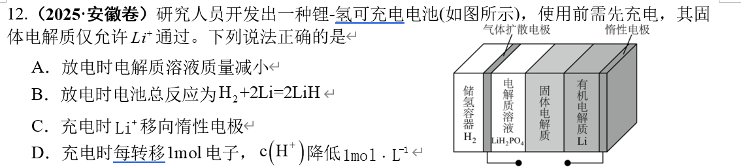

Slide 3
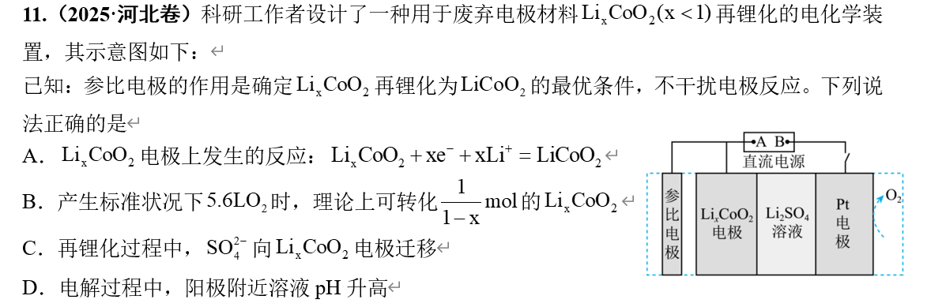


































Slide 4











Slide 10





















Slide 11
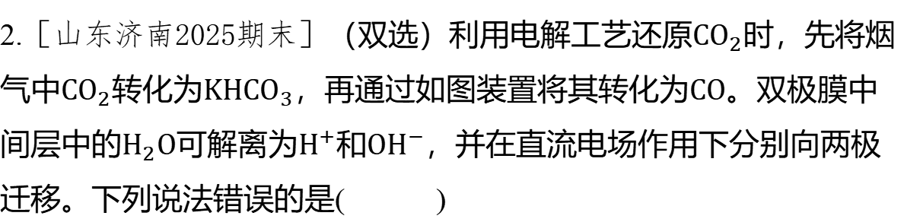
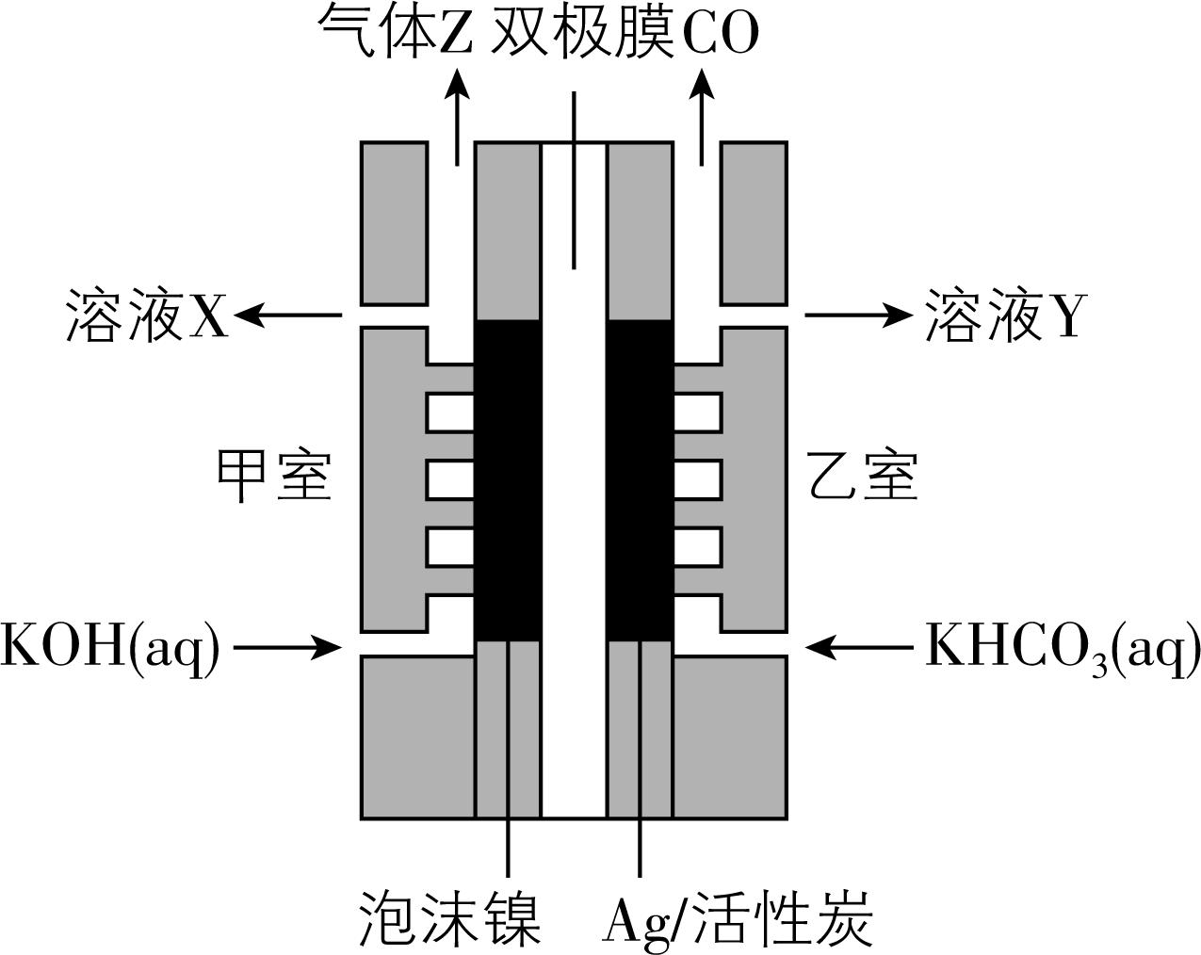
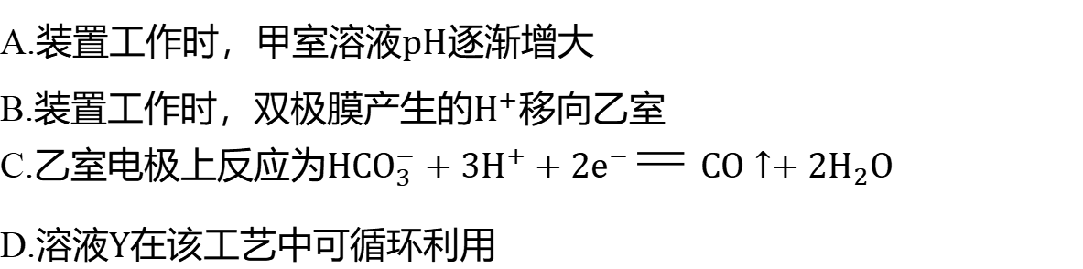




































AC

Slide 12
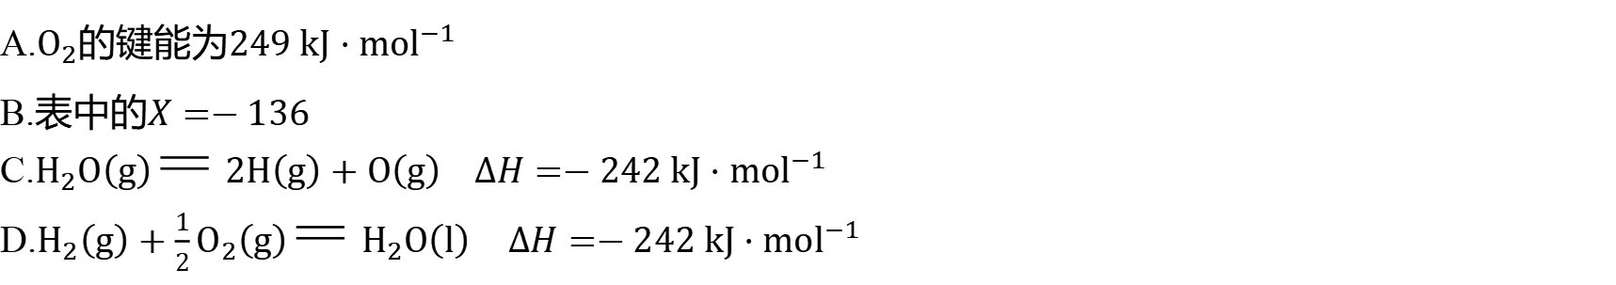




















































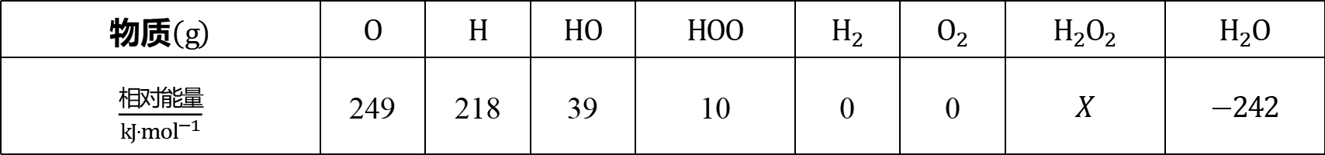
1.［湖南三湘名校教育联盟2025联考］某状态下，下列物质气态时的相对能量如表：
 | 249 | 218 | 39 | 10 | 0 | 0
B

Slide 13
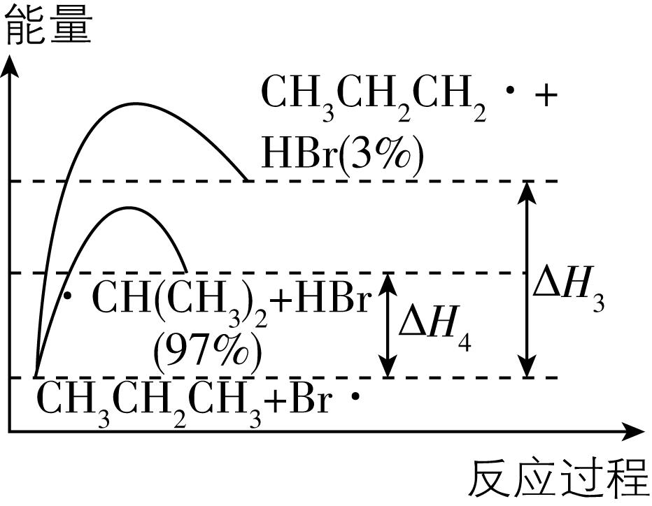
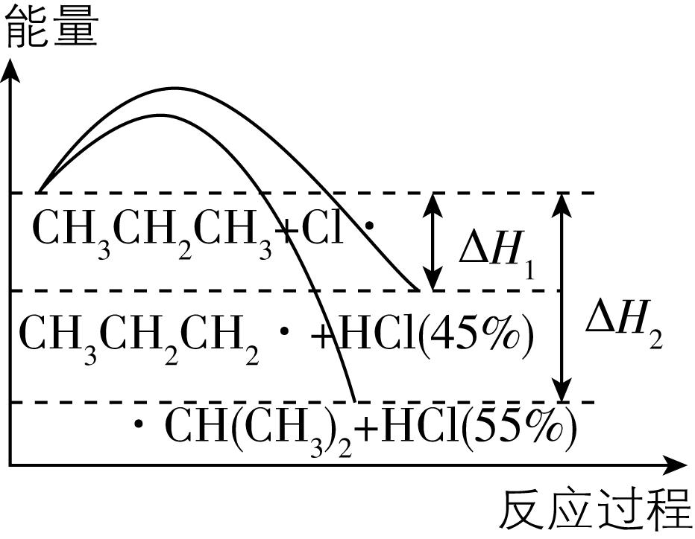
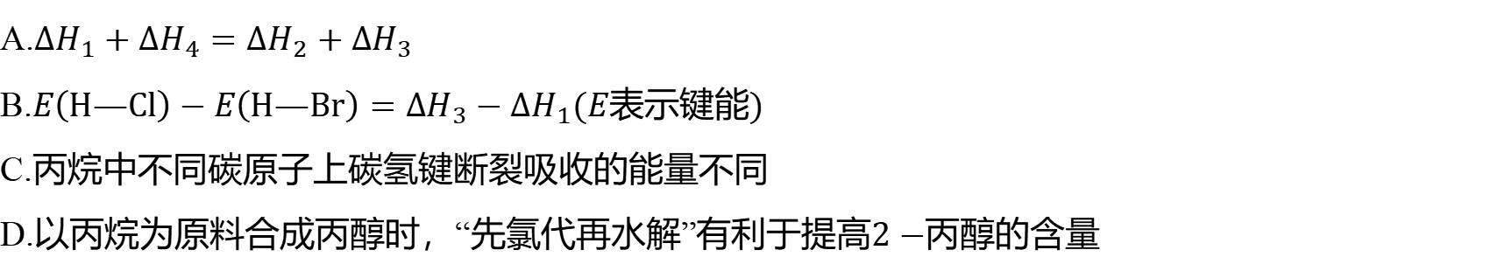











D

Slide 14









































Slide 15
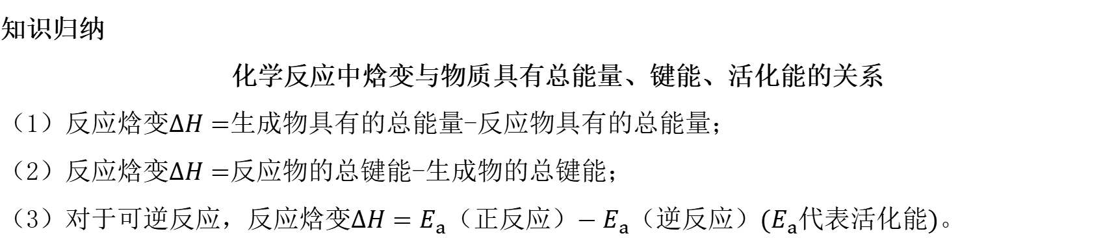

Slide 16
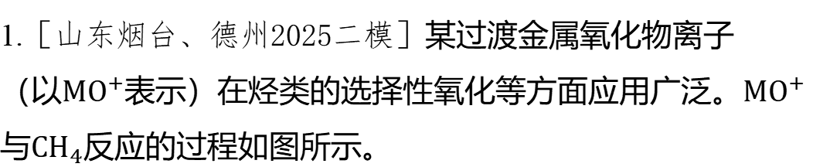
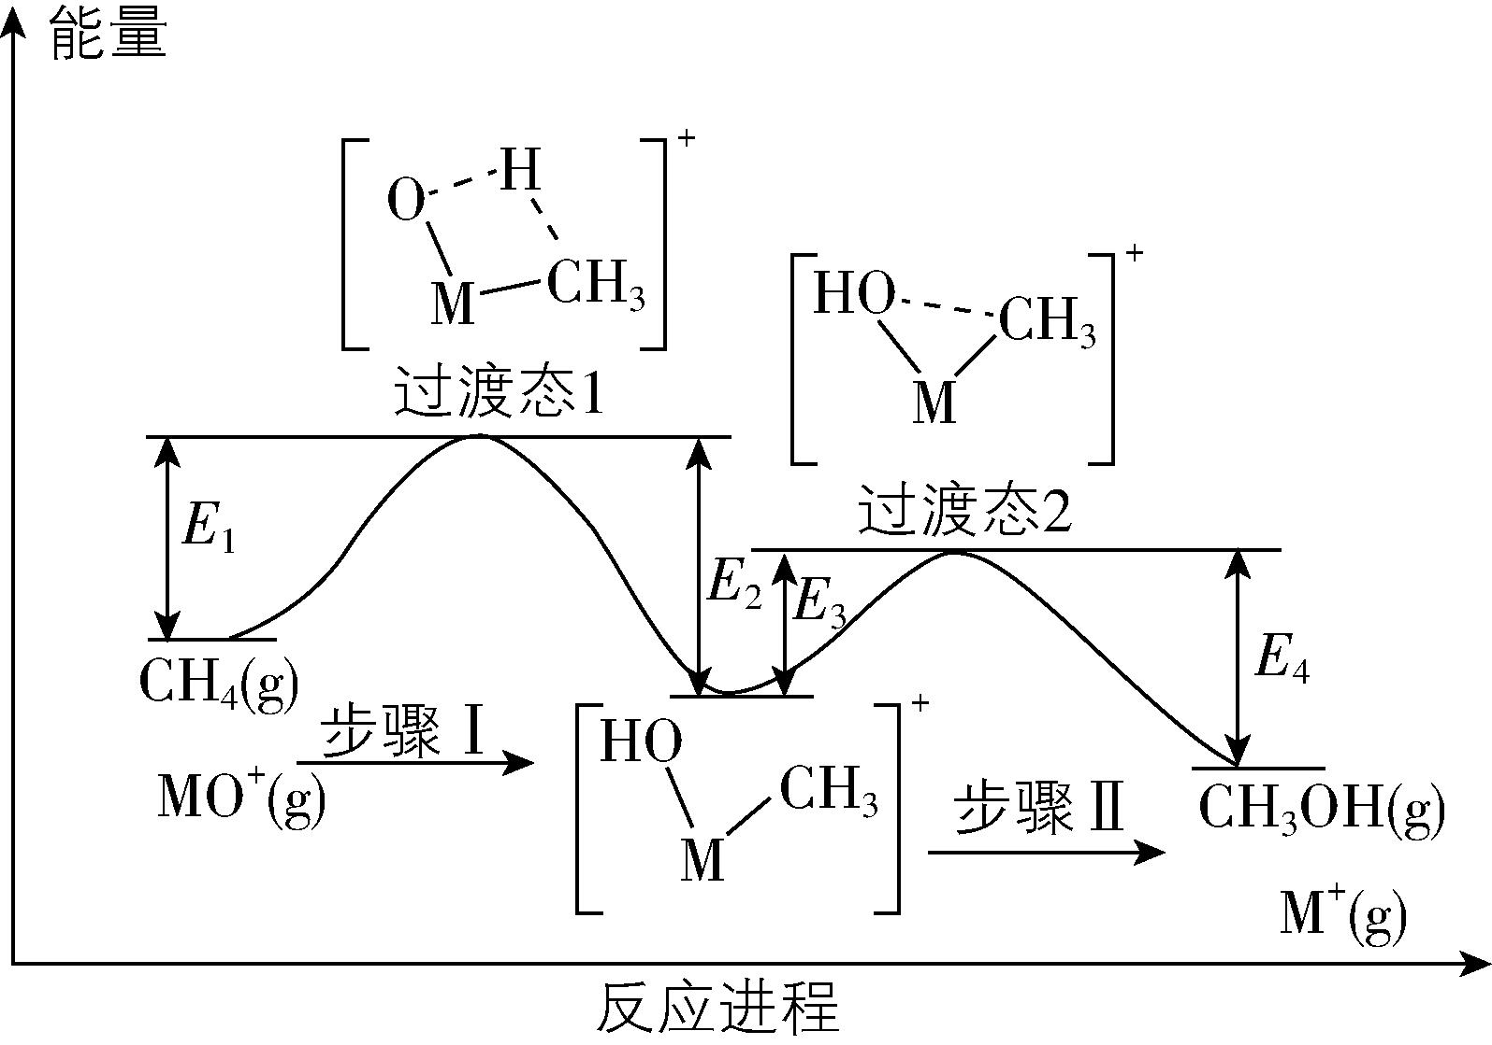
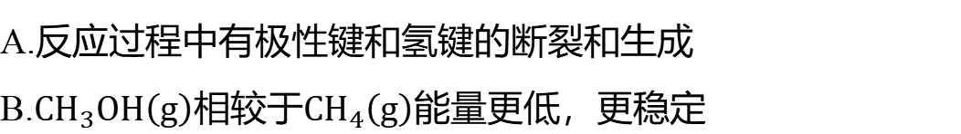
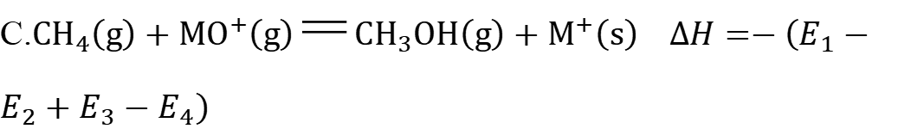













下列说法正确的是( )
D

Slide 17
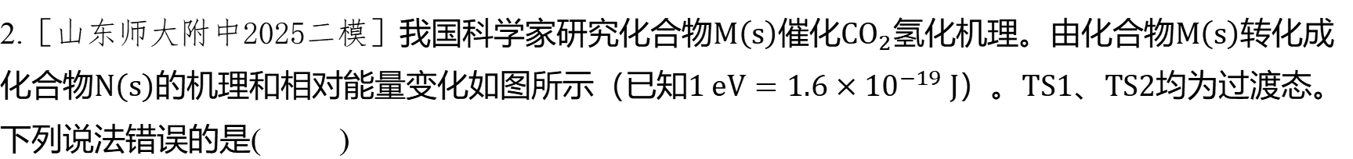
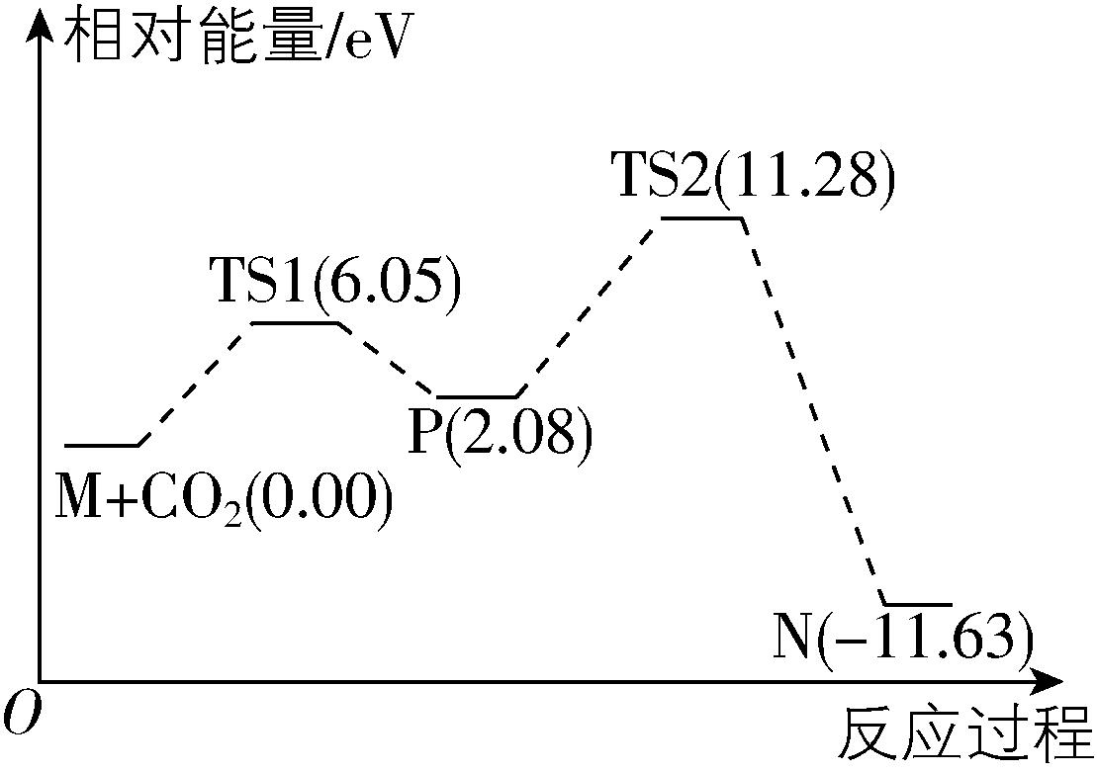
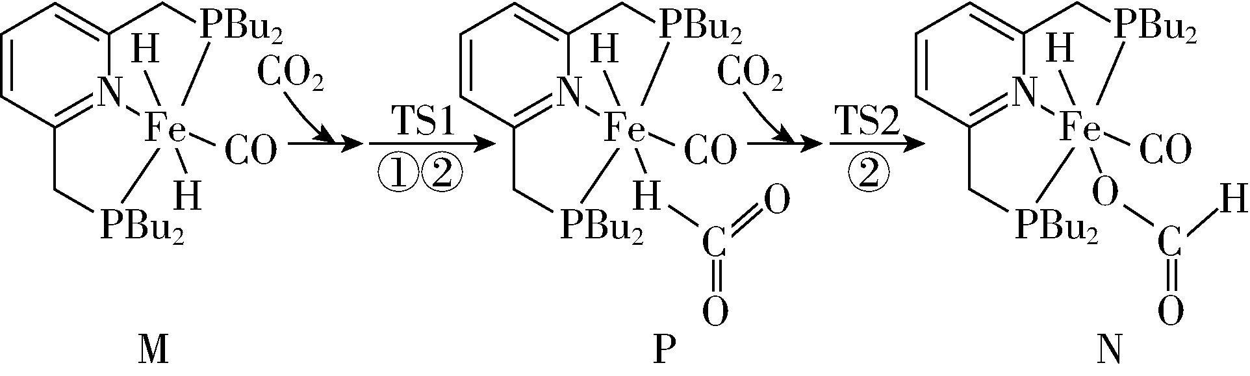
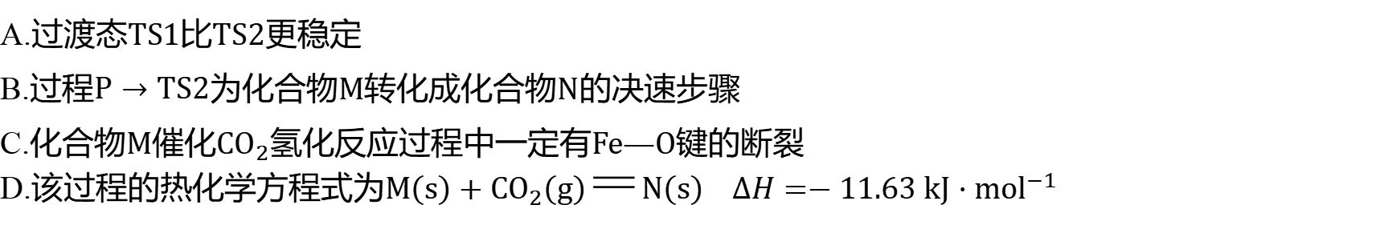















D

Slide 18
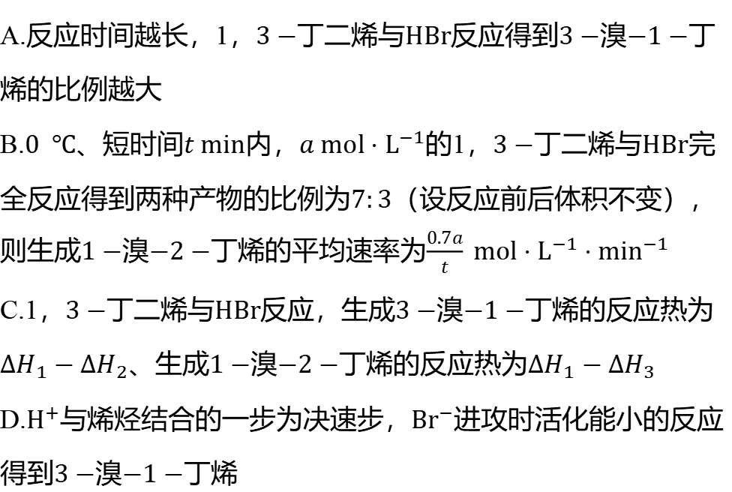
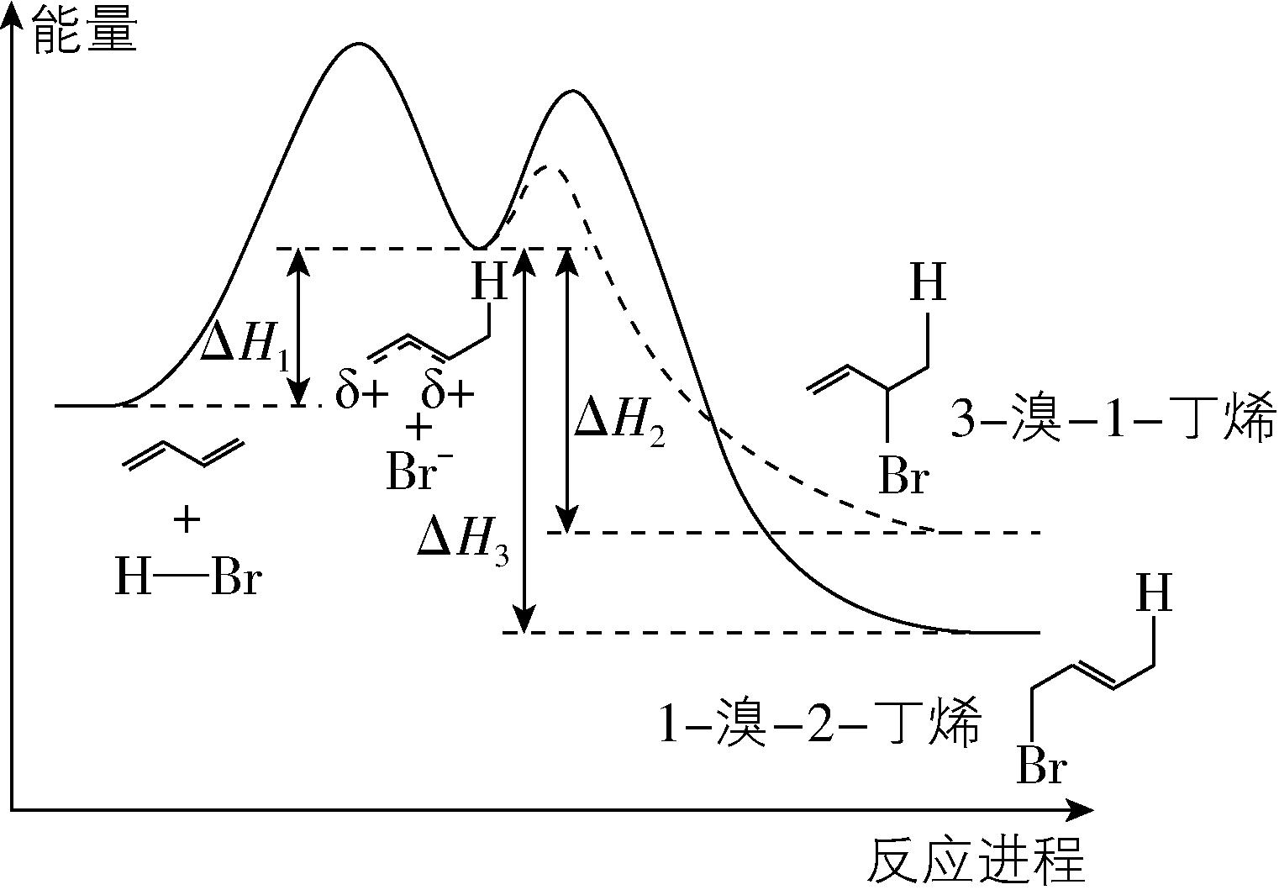























D

Slide 19
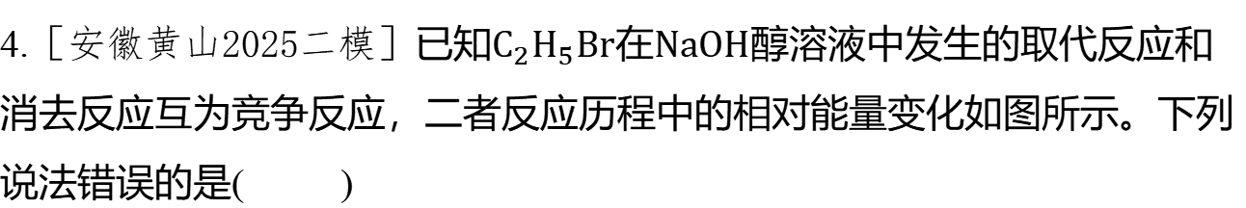
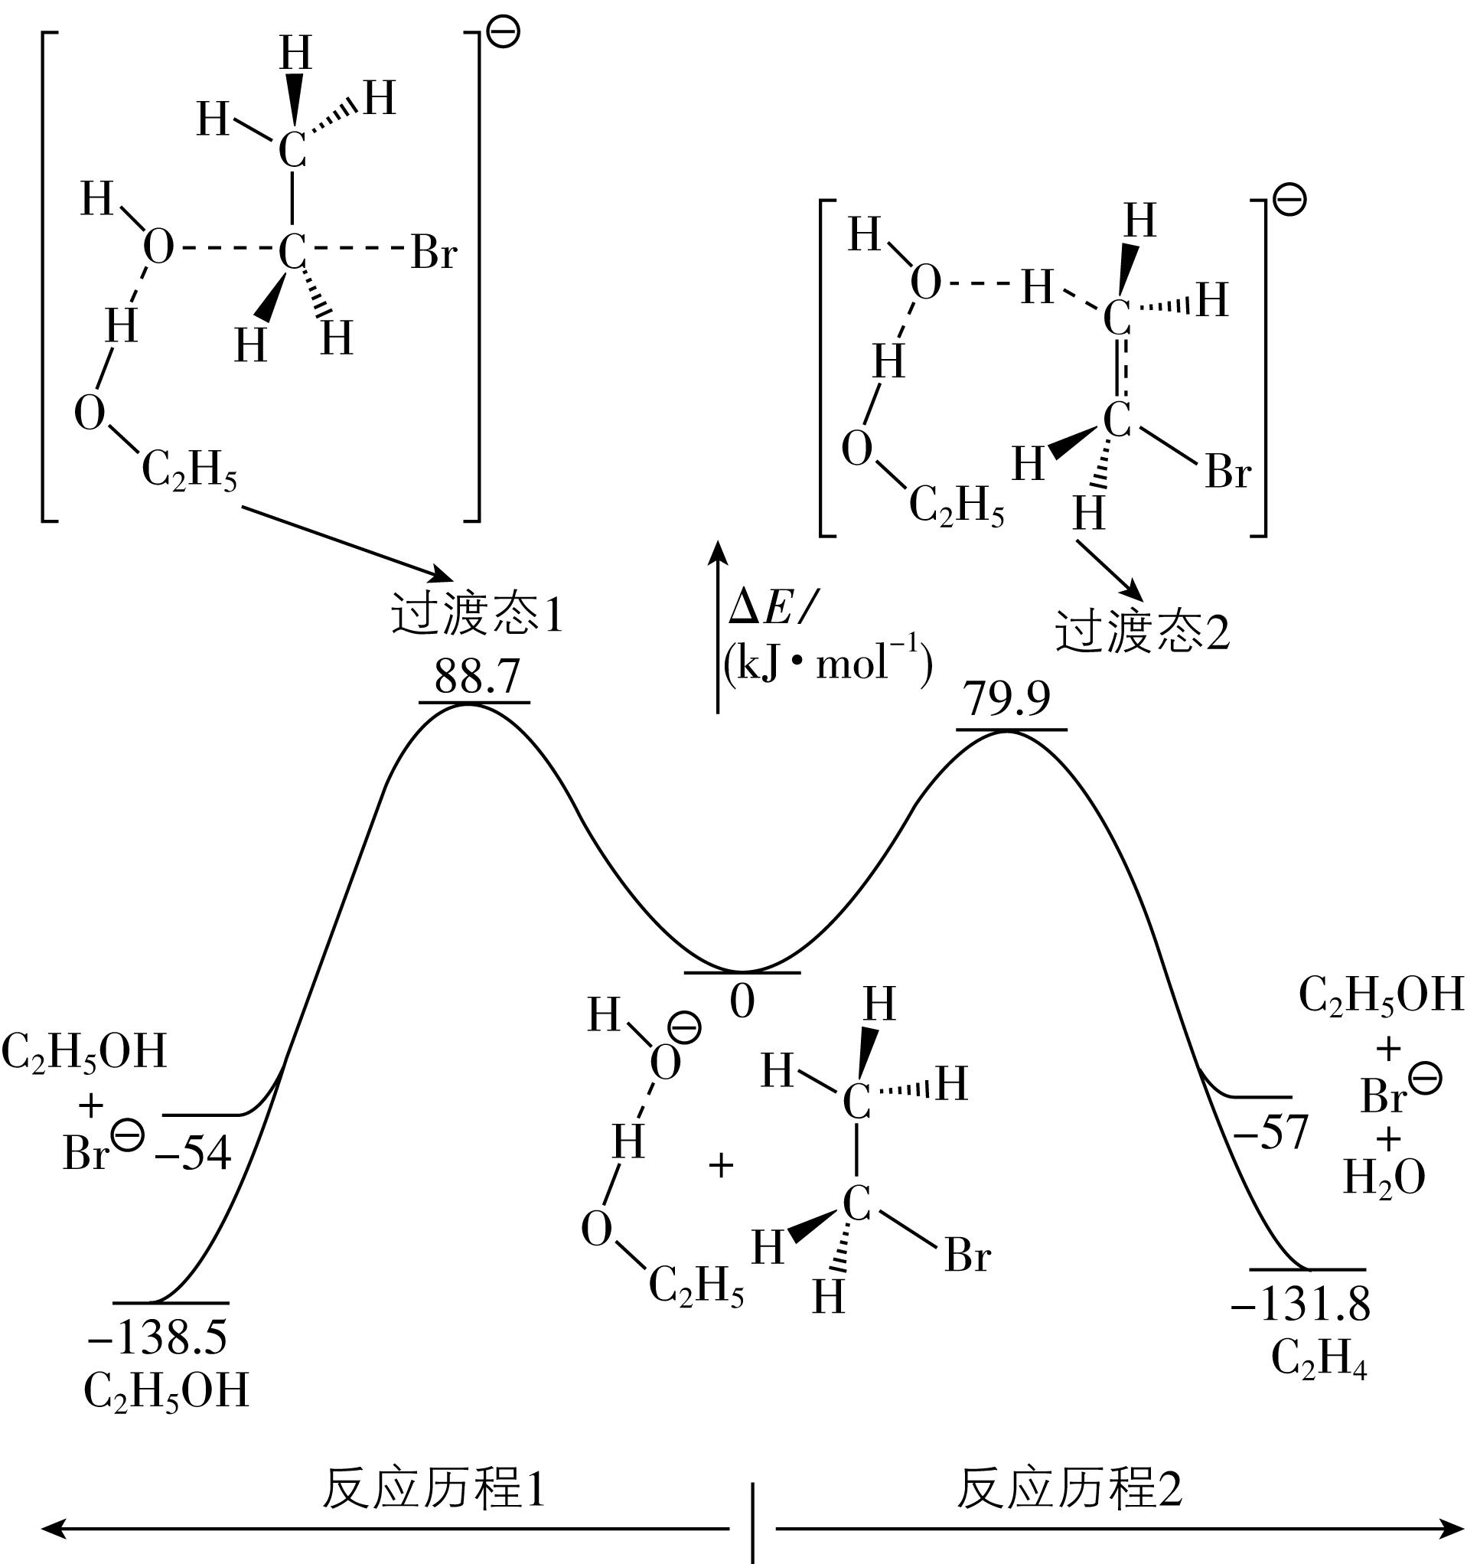
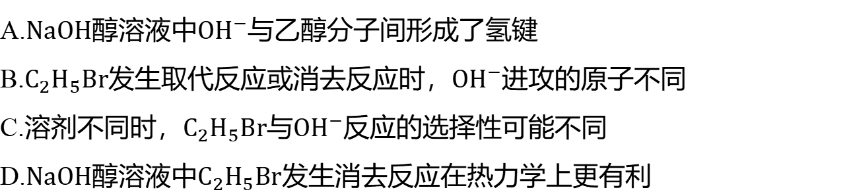














D

Slide 20
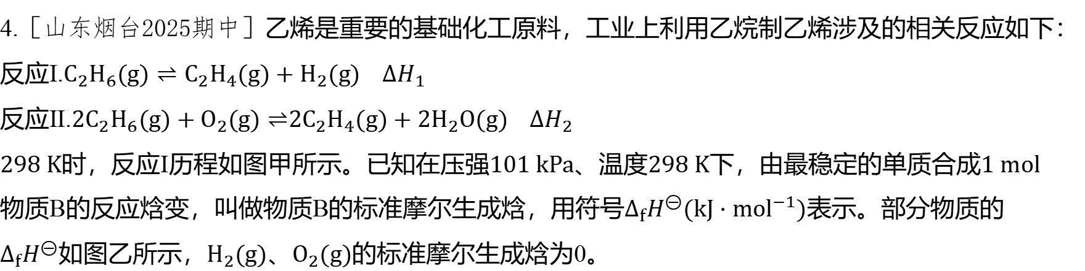
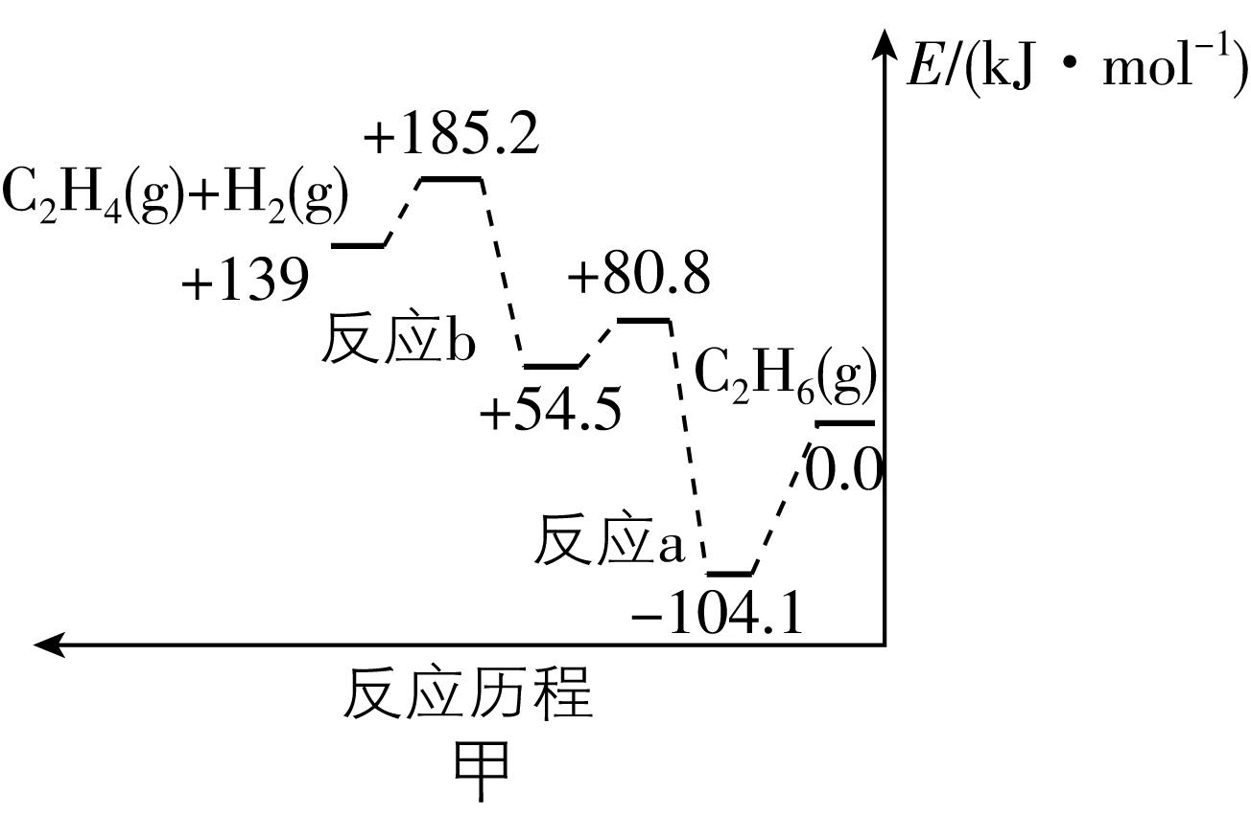
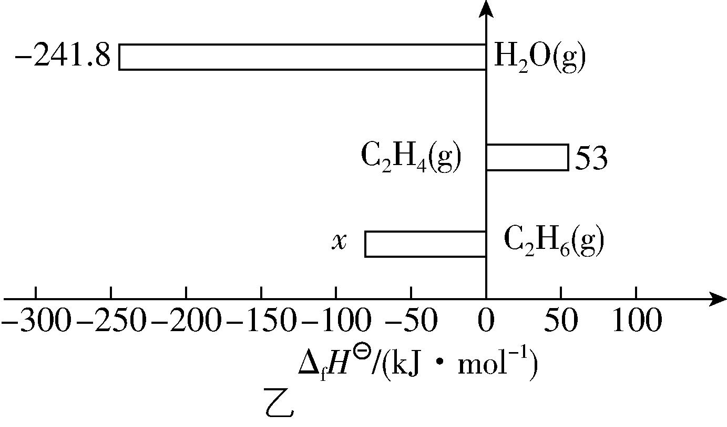

































Slide 21





















Slide 22
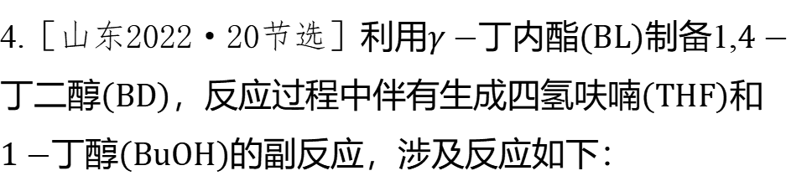
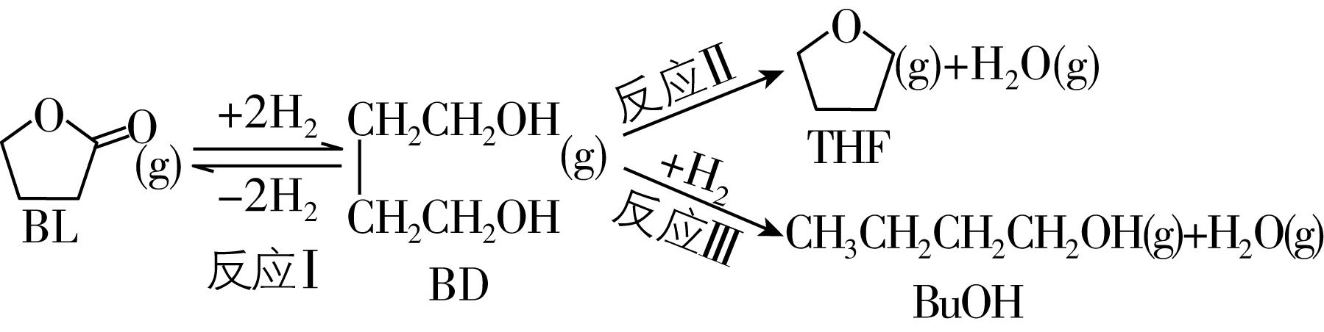
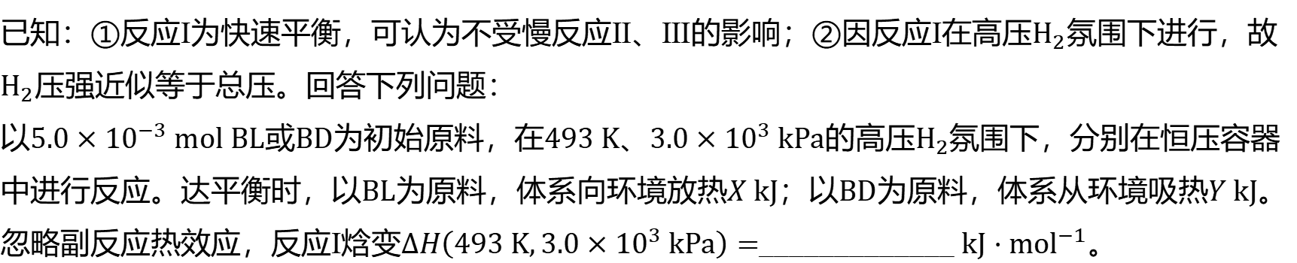















Slide 23
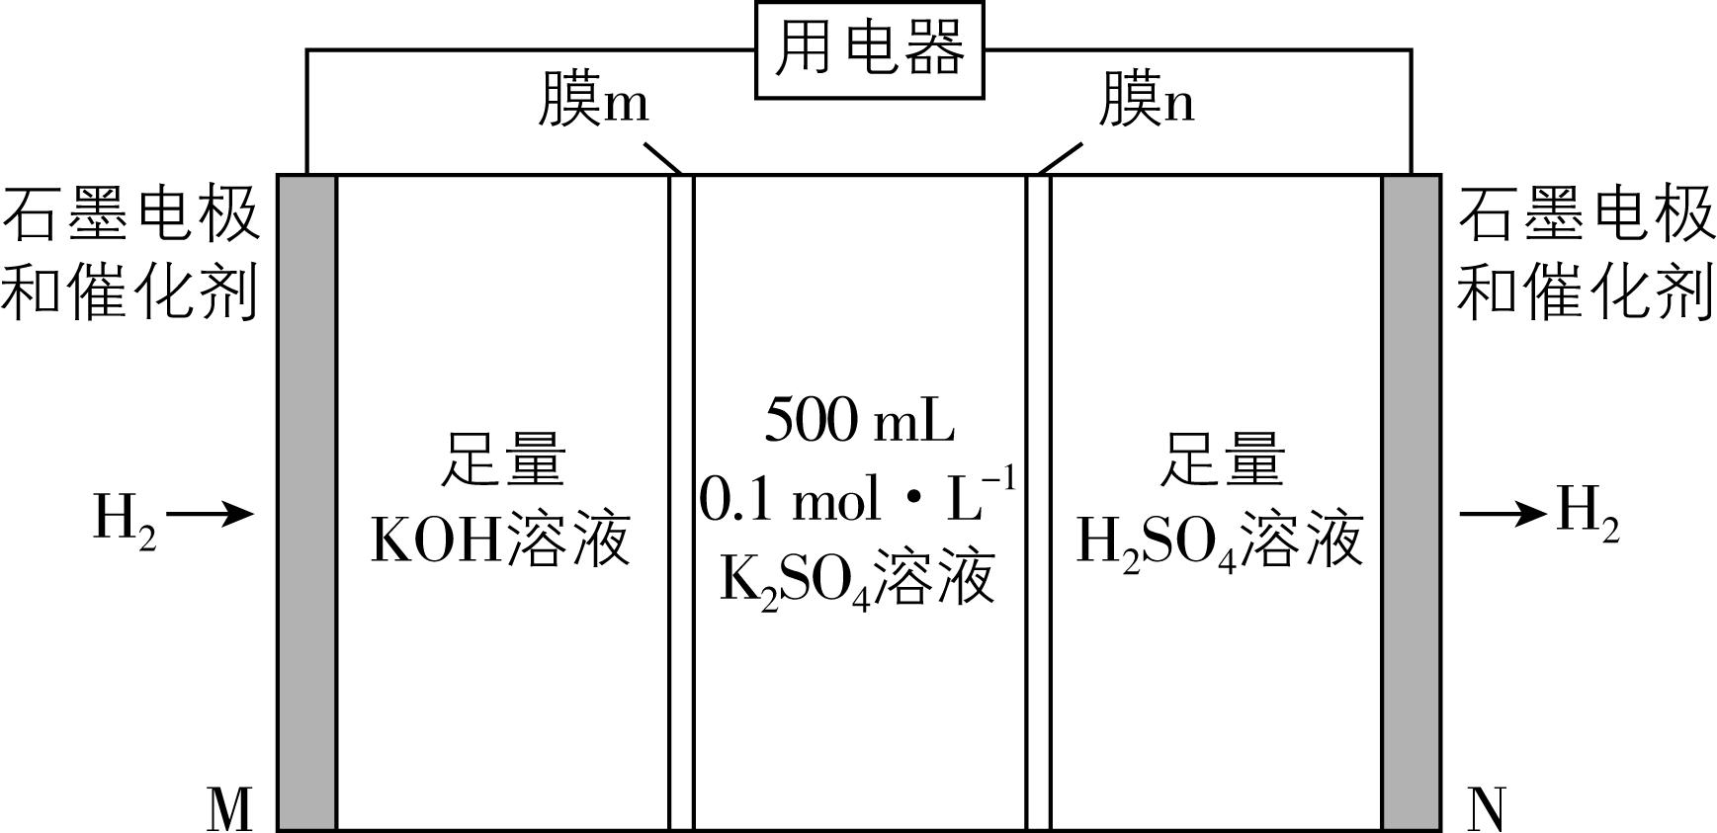
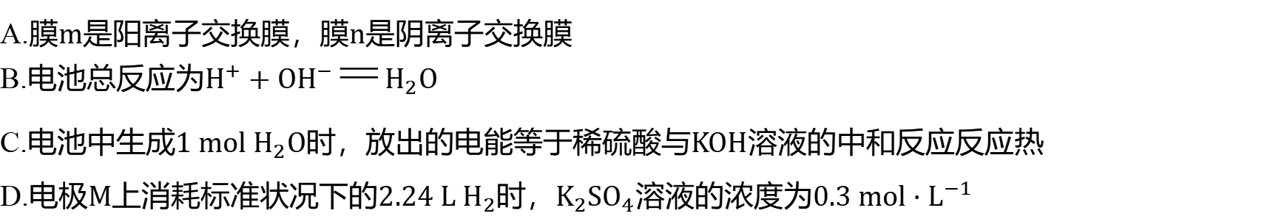






























C

Slide 24
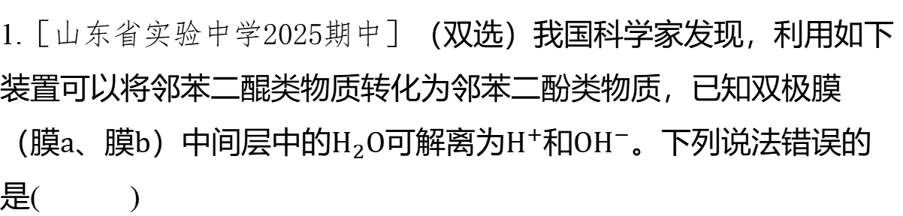
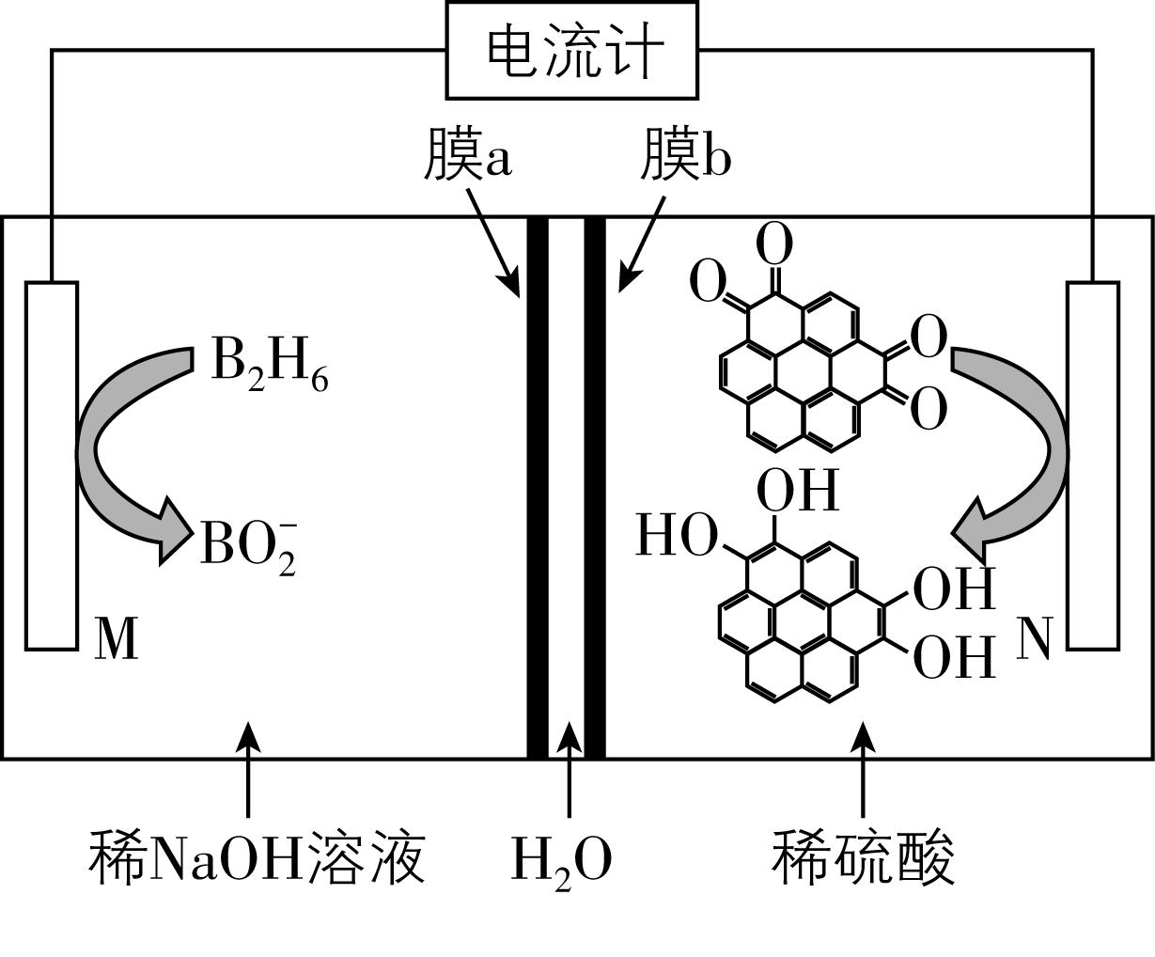
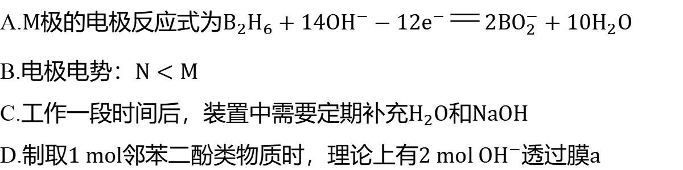
































Slide 25
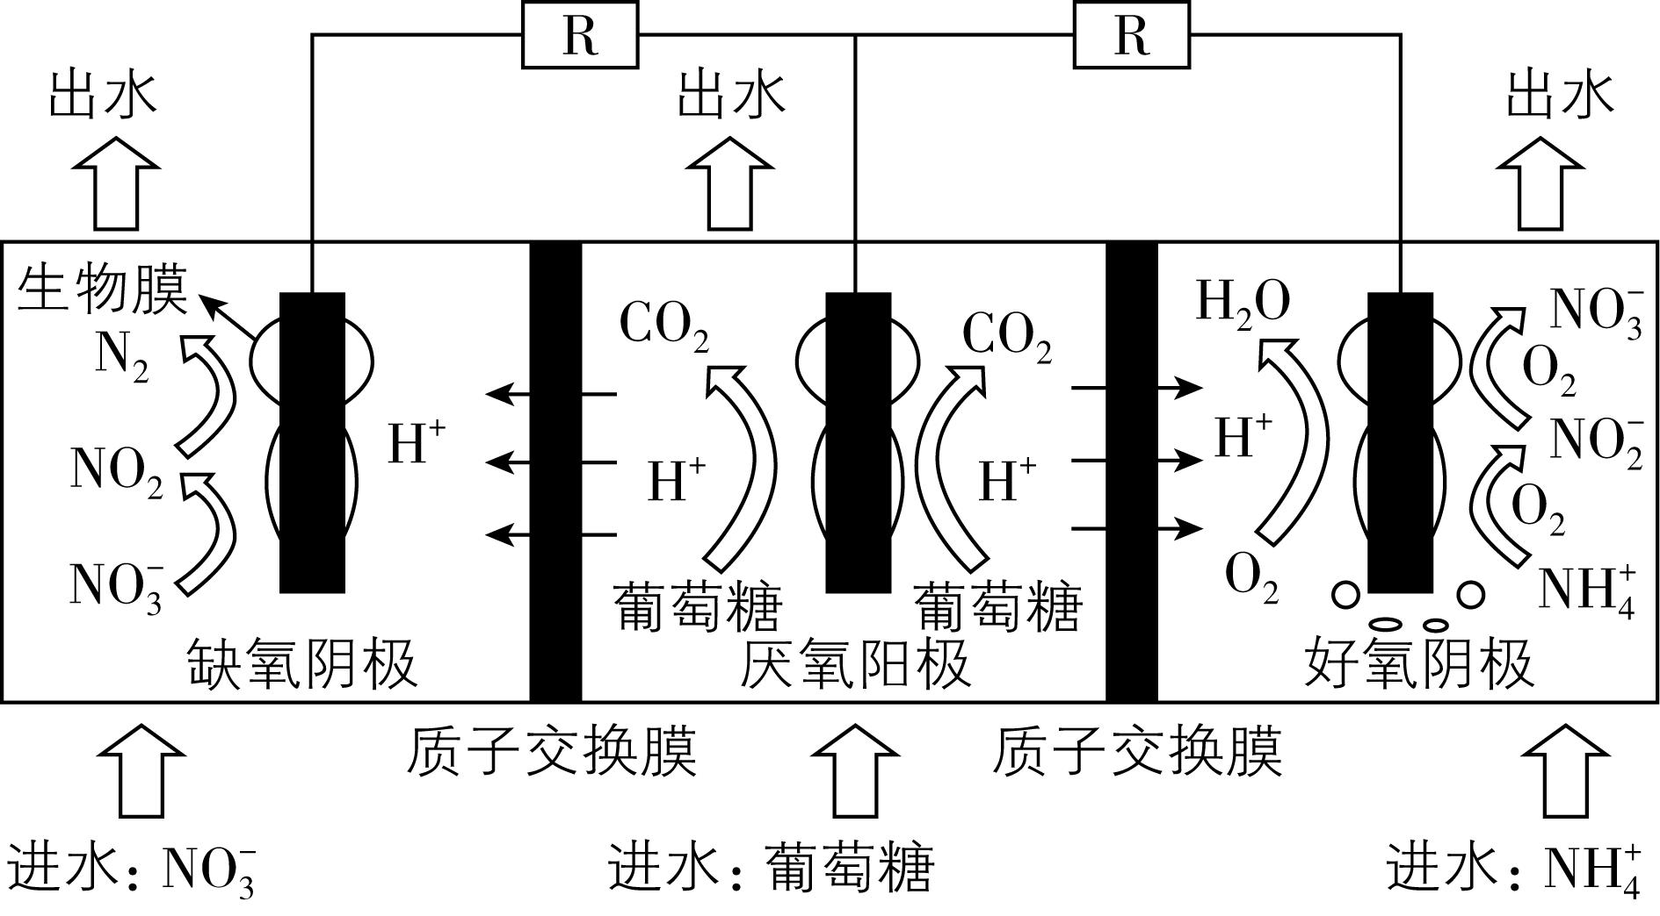
























低
14.4

Slide 26
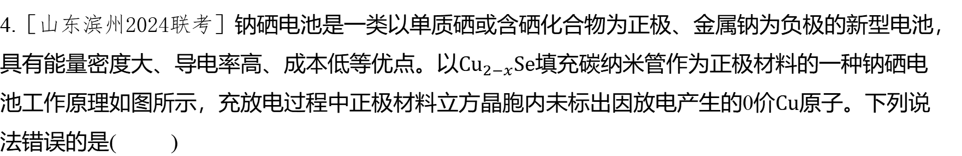
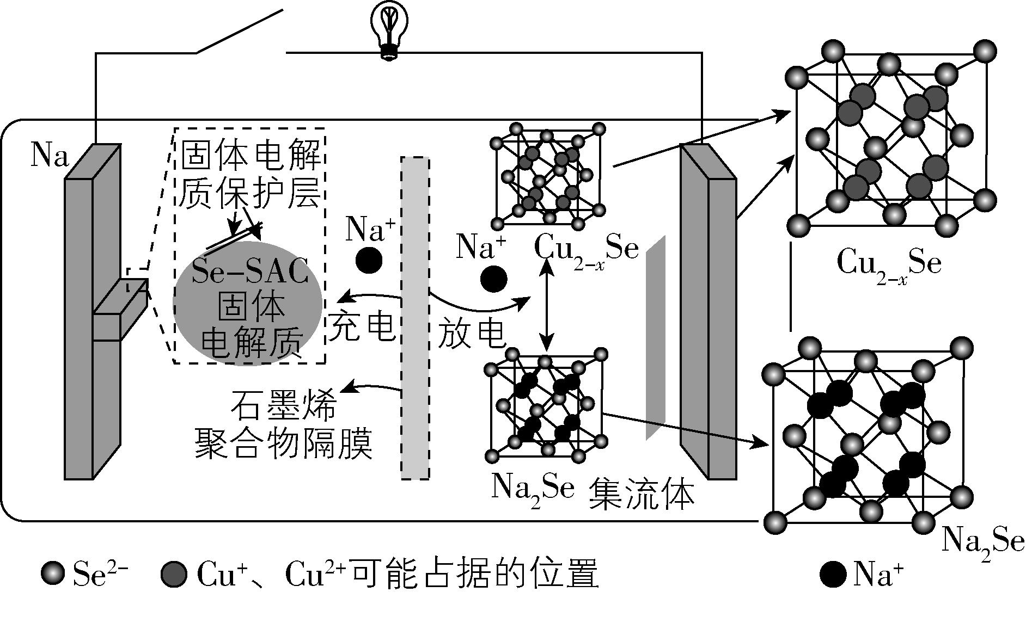
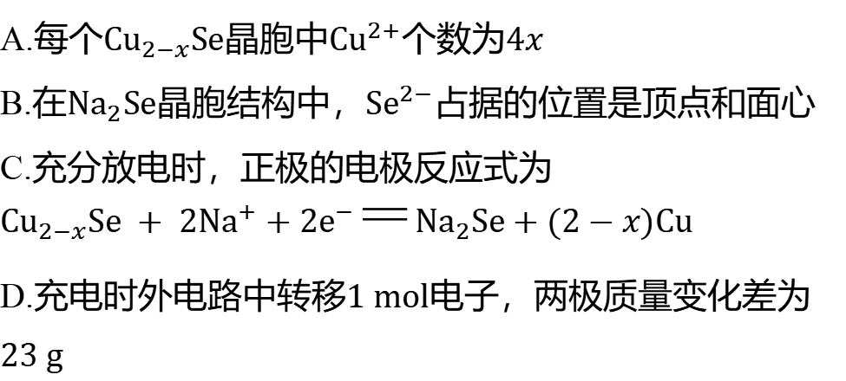































D

Slide 27


















Slide 28
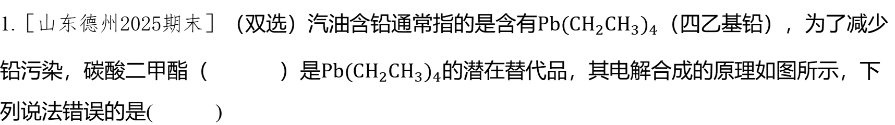
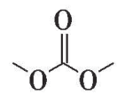
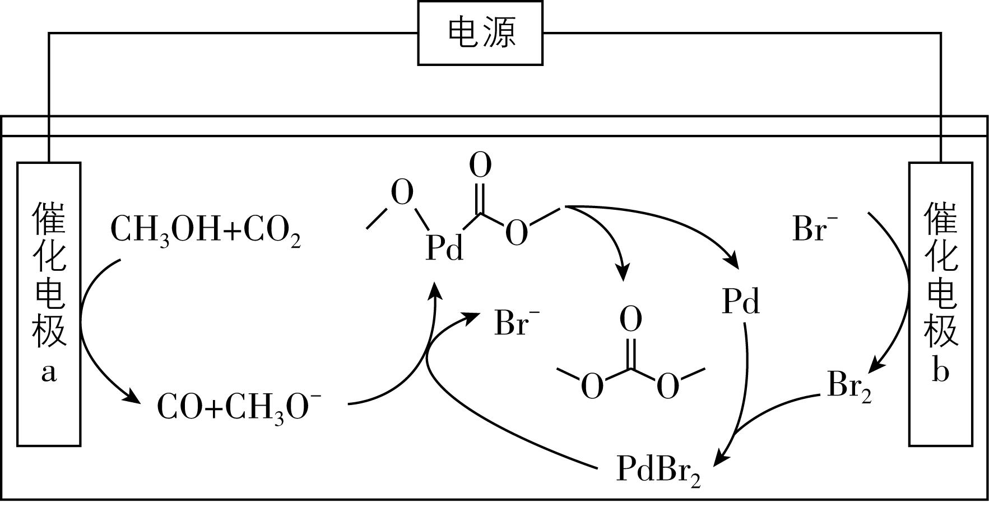
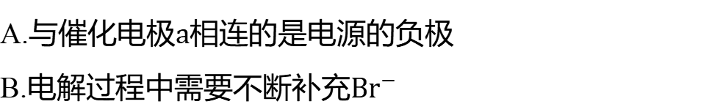
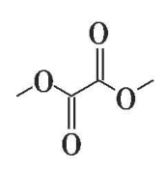
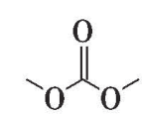
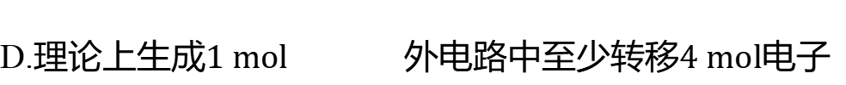















BD
C.生产过程中可能会产生副产物

Slide 29
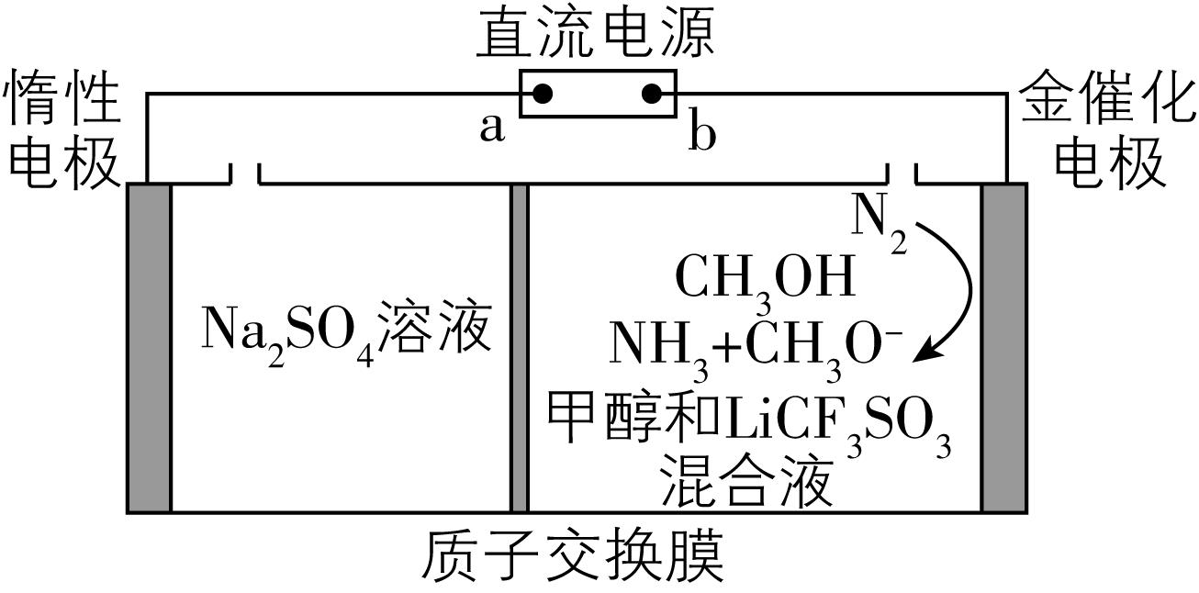
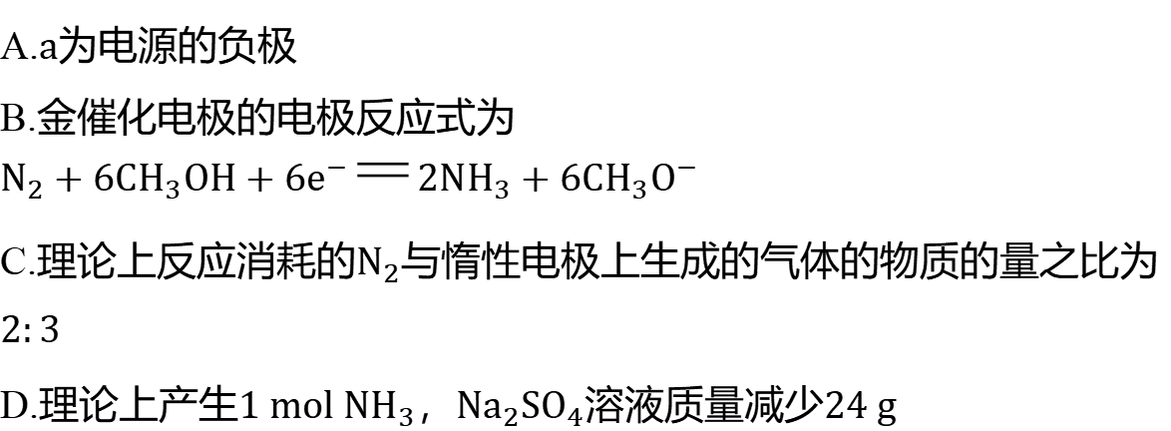




























2.［山东日照校际联合2024期末］（双选）金催化电极可实现常温、常压条件下合成氨，其工作原
理如图所示。下列说法正确的是( )
BC

Slide 30
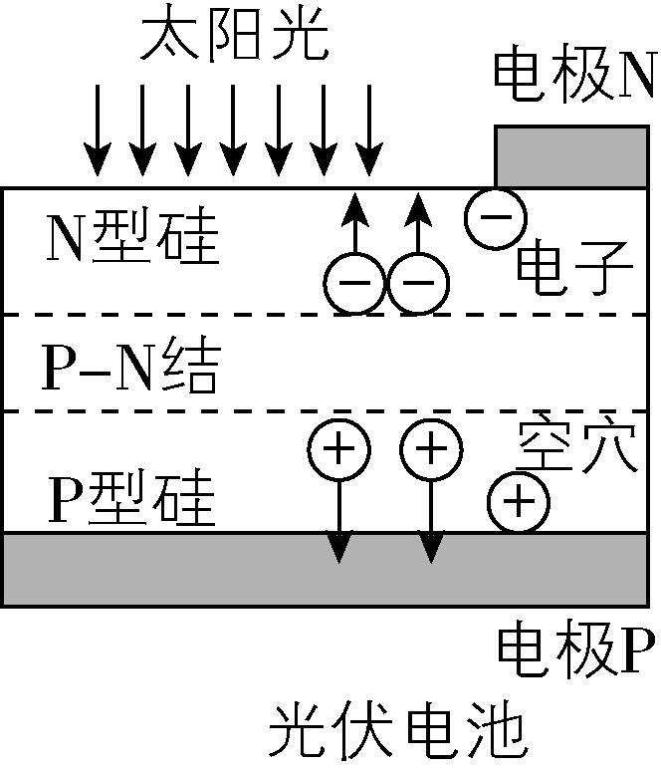
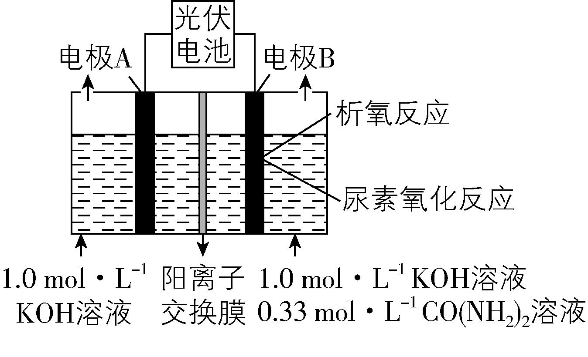








































C
下列说法错误的是( )

Slide 31


























B

Slide 32
























1.［山东聊城2024期末］
下列关于金属的腐蚀与防护说法正确
的是( )
B

Slide 33

































2.［浙江2024年6月·13，3分］金属腐蚀会对设备产生严重危害，腐蚀快慢与材料种类、所处环境
有关。如图为两种海水中钢闸门的防腐措施示意图。下列说法正确的是( )
B

Slide 34






















































3.［重庆2025模拟］埋藏在地下的青铜器会被弱酸性土壤腐蚀，土壤中还含有较丰富的氯离子，其
腐蚀过程如下，下列说法正确的是( )

Slide 35












































4.［山东青岛2024期末］“孔蚀”是一种集中于金属表面极小范围并
能深入到金属内部的电化学腐蚀。某铁合金表面钝化膜破损后的
孔蚀如图所示，下列说法正确的是( )
A

Slide 36












D

Slide 37





































3.［山东聊城2024二模］恒温条件下，用图甲所示装置研究铁的电化学腐蚀，测定结果如图乙。
甲
乙
D
下列说法正确的是( )

Slide 38




















AC

Slide 39
























下列说法错误的是( )
CD

Slide 40

























Slide 41





















0.5

Slide 42







































D

Slide 43
























A

Slide 44
下列说法错误的是( )
B
B.Ⅱ可能为
C.由Ⅱ生成环氧氯丙烷的离子方程式为

Slide 45
CD

